Slide 1






DỰ ĐOÁN BỆNH DỰA TRÊN BIỂU HIỆN BAN ĐẦU
GVHD: Trần Như Ý

Slide 2
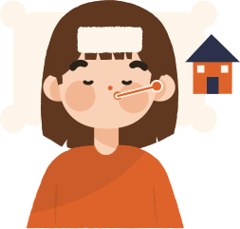

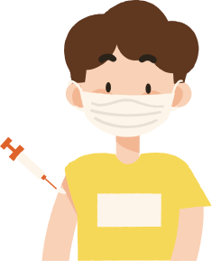
Lê Trần Ngọc Yến
2001226134
Phạm Hồ Thúy Vy
2001225958
Lại Phước Thịnh
2001224956

Slide 3


TIMELINE
Giới thiệu đề tài
Mục tiêu phạm vi
Phương pháp
Công nghệ sử dụng
Kết quả
Kết luận

Slide 4
GIỚI THIỆU ĐỀ TÀI
Bối cảnh:
Nhu cầu chăm sóc sức khỏe tăng, áp lực lên hệ thống y tế, đặc biệt với các bệnh phổ biến (cúm, viêm phổi, tiểu đường...).
Lý chọn đề tài:
Ứng dụng AI và khai phá dữ liệu để hỗ trợ chẩn đoán sớm, giảm tải cho bác sĩ, nâng cao nhận thức bệnh nhân.
Tính ứng dụng:
Hỗ trợ bác sĩ và bệnh nhân trong chẩn đoán sơ bộ, đề xuất bệnh viện phù hợp.

Slide 5
MỤC TIÊU VÀ PHẠM VI
Mục tiêu:
Xây dựng mô hình máy học dự đoán bệnh chính xác từ triệu chứng.
Phát triển ứng dụng web thân thiện (Streamlit).
Hỗ trợ bác sĩ và bệnh nhân, nâng cao nhận thức sức khỏe.
Hệ thống mở rộng được cho nhiều bệnh lý hơn.
Phạm vi:
Thu thập dữ liệu triệu chứng, bệnh nền, bệnh hiện tại.
Tập trung vào các bệnh phổ biến (hô hấp, tiêu hóa, tiểu đường...).
Triển khai ứng dụng hỗ trợ chẩn đoán sơ bộ.

Slide 6
QUY TRÌNH THỰC HIỆN
Thu thập dữ liệu
Tiền xử lý dữ liệu
Tăng cường dữ liệu
Phân tích dữ liệu
Mô hình học máy
Phân cụm
Ứng dụng

Slide 7

CÔNG NGHỆ VÀ THUẬT TOÁN
CÔNG NGHỆ
THUẬT TOÁN
Ngôn ngữ: Python 3.10.
Thư viện: pandas, numpy, scikit-learn, imblearn, mlxtend, plotly, streamlit.
Học máy: Decision Tree, Random Forest, Logistic Regression.
Phân cụm: KMeans.
Luật kết hợp: Apriori/FP-Growth.
Tăng cường dữ liệu: SMOTE.

Slide 8
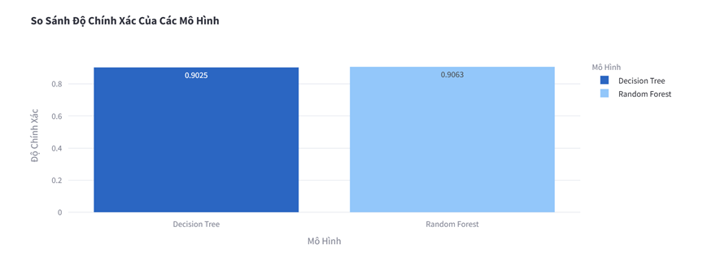
KẾT QUẢ ĐẠT ĐƯỢC
Độ chính xác:
Decision Tree: 90.25%.
Random Forest: 90.63%
Phân tích:
Random Forest vượt trội hơn nhờ giảm overfitting.
SMOTE giúp cân bằng dữ liệu, cải thiện dự đoán cho bệnh hiếm.
ĐỘ CHÍNH XÁC MÔ HÌNH

Slide 9
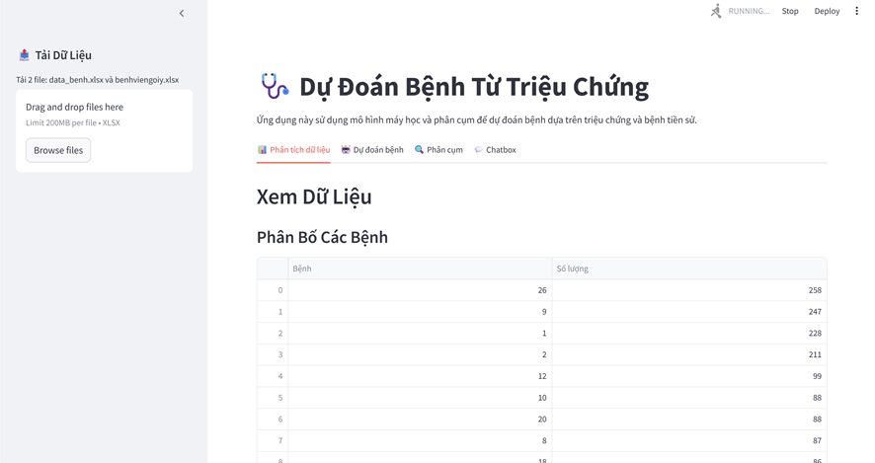
KẾT QUẢ ĐẠT ĐƯỢC
Giao diện Streamlit:
Tab Phân tích dữ liệu: Hiển thị phân bố bệnh, tương quan triệu chứng.
Tab Dự đoán bệnh: Nhập triệu chứng, trả về top 3 bệnh, gợi ý bệnh viện.
Tab Phân cụm: KMeans, luật kết hợp Apriori/FP-Growth.
Tab Chatbox: Tư vấn cá nhân hóa, lưu lịch sử trò chuyện.
GIAO DIỆN ỨNG DỤNG

Slide 10
KẾT QUẢ ĐẠT ĐƯỢC
LUẬT KẾT HỢP VÀ PHÂN CỤM
Luật kết hợp:
Ví dụ: {Sốt, Mất vị giác} → Covid-19.
Sử dụng Apriori/FP-Growth để tìm mẫu bệnh lý.
Phân cụm:
KMeans chia bệnh nhân thành 3-15 cụm dựa trên triệu chứng.
Mỗi cụm áp dụng Apriori để tìm luật đặc trưng.
Ứng dụng thực tiễn:
Hỗ trợ bác sĩ chẩn đoán nhanh hơn.
Gợi ý bệnh viện phù hợp theo khu vực.

Slide 11

KẾT LUẬN
Thành tựu:
Xây dựng hệ thống dự đoán bệnh với độ chính xác >90%.
Ứng dụng web thân thiện, hỗ trợ chẩn đoán và tư vấn.
Kết hợp học máy, phân cụm, và luật kết hợp hiệu quả.
Hạn chế:
Dữ liệu còn phụ thuộc vào nguồn mô phỏng.
Chưa tích hợp xử lý ngôn ngữ tự nhiên (NLU).
Định hướng phát triển:
Mở rộng dữ liệu từ nguồn thực tế (Bộ Y tế, WHO).
Tích hợp học sâu và NLU.
Triển khai ứng dụng mobile, tối ưu hiệu năng.

Slide 12

THANK YOU

